Slide 1
Переработка и утилизация ТБО в Омске и Омской области на основе концессионных соглашений 2014

Slide 2
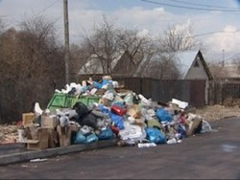
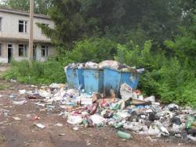
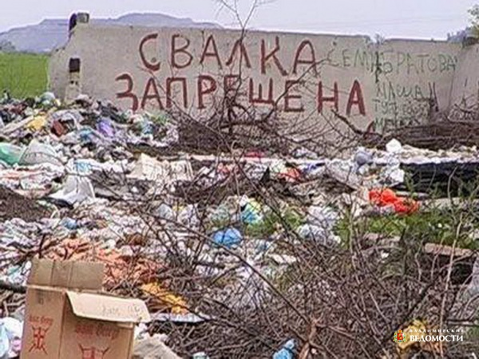
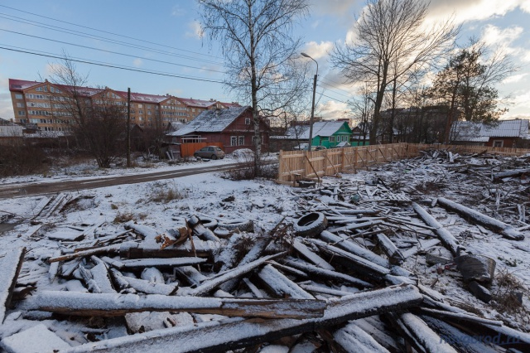
ПРОБЛЕМА ОТСУТСТВИЯ УСПЕШНОЙ АПРОБИРОВАННОЙ СИСТЕМЫ РАБОТЫ С ОТХОДАМИ ПРИСУТСТВУЕТ ВО ВСЕХ ГОРОДАХ И РАЙОННЫХ ЦЕНТРАХ ОМСКОЙ ОБЛАСТИ

Slide 3
ХАРАКТЕРИСТИКА РОССИЙСКОГО РЫНКА ТБО
Рынок ТБО сформирован исторически на технологиях сжигания и захоронения, и продолжает существовать «по накатанной». Более эффективные технологии вступают в противоречие со сложившейся системой взаимоотношений.
Полное отсутствие в Российской Федерации соответствующих законодательству мощностей по переработке и утилизации ТБО.
Последовательное ужесточение экологического законодательства.
Удельные показатели образования ТБО по регионам России варьируются от 1,5 до 2,5 метров³ (250-400 кг) на человека в год.
В среднем по России норма накопления (фиксируемая нормативными актами субъектов РФ) ТБО возрастает на 1,2 % в год по объёму (что не отражает реальной динамики роста объёма отходов и стимулирует образование стихийных свалок) при этом в крупных городах ежегодные темпы роста объёмов твёрдых бытовых отходов составляют 3-4%.

Slide 4
ПРОЕКТ ОРГАНИЗАЦИИ СИСТЕМЫ СБОРА, ТРАНСПОРТИРОВКИ И РАЗМЕЩЕНИЯ ОТХОДОВ НА ТЕРРИТОРИИ ГОРОДСКОГО ПОСЕЛЕНИЯ
КАК РАБОТАЕТ СИСТЕМА
Все образующиеся отходы условно разделим на три группы по критерию производителя отходов:
Отходы производства и потребления предприятий и организаций.
Твердые бытовые отходы от жителей, проживающих в благоустроенном жилом фонде.
Твердые бытовые отходы от жителей, проживающих в индивидуальных жилых строениях(ИЖС).
Обращение с отходами по группе 1 и 2 отрегулировано Федеральным законодательством и реализовано на практике.
По группе 3 организация системы удаления отнесена к компетенции органов местного самоуправления.
Для реализации данного процесса предлагается закрепить за каждым жителем обязанность передавать образованные в процессе жизнедеятельности ТБО на полигон утилизации отходов в количестве согласно норме накопления и уплачивать за это полигону денежные средства. Передача отходов осуществляется путем складирования в контейнеры сборники, расположенные на санитарных площадках. Количество площадок, контейнеров на них и периодичность удаления отходов определяет администрация поселения.
Организация, эксплуатирующая полигон, принимает на себя обязанность по сбору и транспортировке отходов с санитарных площадок. Организация системы сбора вторичного сырья. Контроль над исполнением обязательств указанной организацией осуществляет администрация.
Таким образом, достигается исключение всех посредников из процесса образования отходов и их утилизации. Единственным ответственным за отсутствие мусора на улицах становится Полигон ТБО. Несанкционированные свалки при реализации описанной схемы исчезнут.

Slide 5
Блок-схема существующей модели рынка ТБО на территории Омской области
Блок-схема перспективной модели рынка ТБО на территории Омской области
ТБО от жилых и общественных зданий
ТБО от жилых и общественных зданий
Несанкционирорванные свалки
Переработка ТБО
Приемные пункты вторсырья
Санитарные площади
Управляющие организации
Расчетный центр
Транспортные компании
Транспортные компании
Объекты размещения ТБО (полигоны)
Объекты размещения ТБО (полигоны)
Условные обозначения:
- движение финансов;
- движение ТБО

Slide 6
ДЛЯ РЕАЛИЗАЦИИ ПРОЕКТА НЕОБХОДИМО ВЫПОЛНИТЬ СЛЕДУЮЩИЕ ЗАДАЧИ:
разработать и принять соответствующую нормативную базу органами местного самоуправления;
разработать механизм оплаты жителями услуги по сбору, транспортировке и размещению отходов на полигоне;
определить и экономически обосновать стоимость услуги;
определить места размещения санитарных площадок;
определить количество контейнеров(бункеров) на санитарной площадке;
составить паспорта санитарных площадок с закреплением домов за площадкой;
сформировать земельные участки под санитарные площадки и поставить на кадастровый учет;
установить санитарные площадки и контейнеры(бункеры);
разработать график вывоза отходов с площадок;
приобрести необходимую технику(мусоровозы);
разработать логистическую схему;
организовать эксплуатацию полигона ТБО в соответствии с требованиями законодательства;
организовать пункты сбора вторичного сырья.

Slide 7
ДЛЯ РАБОТЫ ПОЛИГОНА ТРЕБУЕТСЯ:
разработать проектную документацию на строительство необходимых объектов на полигоне: произвести геологические изыскания, реконструировать чеки захоронения отходов, разработать систему инфильтрации, систему отвода сточных вод, противопожарные мероприятия, разработать технологию захоронения, скважины для экологического мониторинга и контроля, ограждение территории, устройство хозяйственной зоны, мероприятия дезинфекции и контроля въезда, охрана труда и окружающей среды, электроснабжение, проект санитарно-защитной зоны, проект рекультивации земель после консервации;
согласовать проектную документацию с надзорными органами;
выполнить строительство и ввести в эксплуатацию;
внести полигон в государственный реестр объектов размещения отходов;
получить лицензию на осуществление деятельности по размещению отходов.

Slide 8
ПОНЯТИЕ КОНЦЕССИИ
Концессионное соглашение – форма государственно-частного партнерства, подразумевающая вовлечение бизнеса в эффективное управление государственной собственностью на взаимовыгодных условиях.
Роль концессий в последние десятилетия в мировой экономике возрастает. Объектами концессионных соглашений в первую очередь являются социальнозначимые объекты, в частности, объекты ЖКХ.

Slide 9
ЦЕЛИ И ЗАДАЧИ КОНЦЕССИОНЕРА
Улучшение качества жизни населения региона через улучшение экологической обстановки;
Развитие максимально безопасных методик обращения с отходами;
Использование современных европейских технологий по утилизации ТБО;
Строительство современного межмуниципального полигона ТБО, отвечающего всем современным требованиям, с возможностью, при необходимости, быстро увеличить мощности;
Строительство и эксплуатация высокотехнологичного мусоросортировочного комплекса ТБО;
Строительство и эксплуатация мусороперерабатывающего комплекса КГО и строительных отходов;
Внедрение новейшей специализированной техники по обращению с отходами
Стратегические цели концессионера (инвестора):
Тактические задачи концессионера (инвестора):

Slide 10
ДОСТОИНСТВА И НЕДОСТАТКИ ПРЕДЛАГАЕМОЙ СИСТЕМЫ
Строительство за счет бюджета:
Строительство за счет частного бизнеса:
Объект находится в собственности и под контролем государства
Нагрузка на госбюджет, увеличение бюджетного дефицита
Риск неэффективного управления объектом
Экономия бюджетных средств
Повышение инвестиционной и социальной привлекательности региона
Эффективная реализация задач государства
Социально значимый объект находится в собственности частного оператора (риск банкротства и закрытия)
Риск неконтролируемого роста тарифов

Slide 11
ЭКОЛОГИЧЕСКАЯ ЗНАЧИМОСТЬ ПРЕДЛАГАЕМОЙ СИСТЕМЫ
Экологически безопасное размещение ТБО
Снижение негативного влияния свалок на окружающую среду
Улучшение санитарного состояния населенных пунктов и экологической обстановки в регионе в целом
Повышение качества жизни населения региона
Рекультивация существующих свалок и возврат земель в использование
Увеличение «срока жизни» полигона ТБО за счет применения современных технологий обращения с отходами

Slide 12
СОЦИАЛЬНАЯ ЗНАЧИМОСТЬ ПРЕДЛАГАЕМОЙ СИСТЕМЫ
Снижение заболеваемости населения за счет
улучшения санитарно-эпидемиологической
обстановки
Создание новых рабочих мест
Повышение уровня «экологической
сознательности» населения
Улучшение облика городов при внедрении
программы раздельного сбора отходов
Рост доходов бюджета от деятельности
предприятия
ООО«Регион55» готово на условиях частно-государственного партнерства финансировать и реализовывать предложенный проект. На все возникающие вопросы мы готовы представить ответы при непосредственном общении заинтересованных руководителей.

